Slide 1
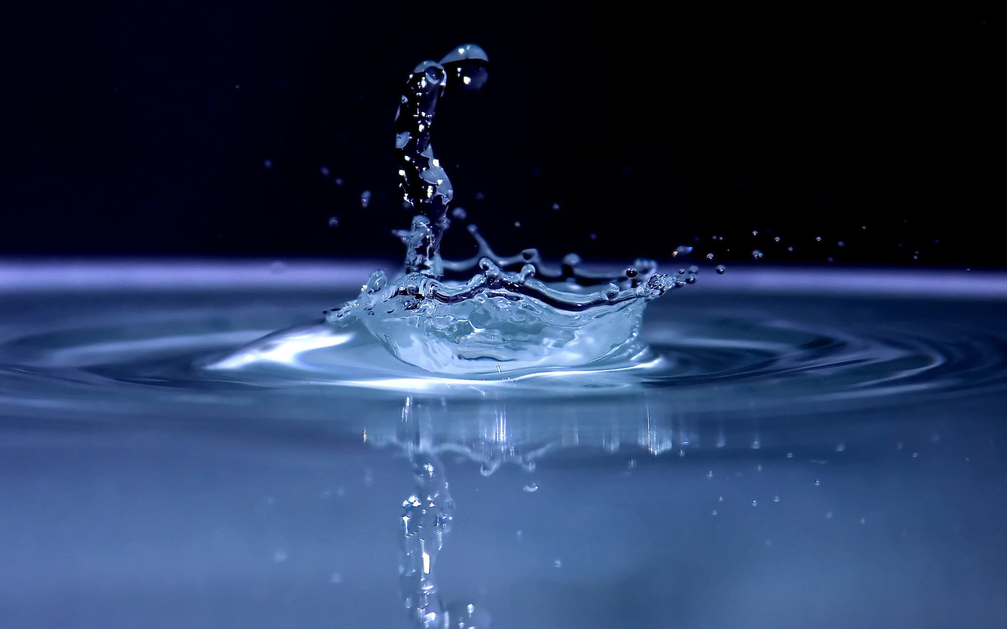
Produkce biogenních aminů bakteriemi izolovanými ze vzorků povrchových vod
Ing. Pavel Pleva,
Bc. Karolína Cedidlová,
Mgr. Petra Jančová, Ph.D.,
(110)

Slide 2
Vlastnosti biogenních aminů
nízkomolekulární bazické sloučeniny
odvozené od aminokyselin
proteiny → peptidy → aminokyseliny → biogenní aminy
dekarboxylace – působením příslušných dekarboxyláz
R−CHNH₂−COOH → R−CH₂−NH₂ + CO₂
aminace, transaminace aldehydů a ketonů

Slide 3
Vlastnosti biogenních aminů
AMK
BA
H+
pH
dekarboxylace aminokyselin
působením dekarboxyláz – třída lyázy
uvolnění CO₂
kofaktorem pyridoxalfosfát
dva mechanizmy
reakce závislé na pyridoxalfosfátu
reakce bez pyridoxalfosfátu
rozdělení na základě chemické struktury
alifatické – putrescin, kadaverin, spermin, spermidin
aromatické – tyramin, 2-fenyletylamin
heterocyklické – histamin, tryptamin
polyaminy – putrescin, kadaverin, agmatin, spermin, spermidin

Slide 4
VÝZNAM biogenních aminů
syntetizovány mikrobiálním, rostlinným a živočišným metabolizmem
metabolické procesy v živých tkáních → různé biologické účinky a funkce
hormony – histamin
stavební látky pro biosyntézu hormonů (fenyletylamin), alkaloidů
prekurzory nukleových kyselin a proteinů
regulace funkce nukleových kyselin a syntézy bílkovin
pravděpodobně i stabilizace membrán
v nízkých koncentracích přirozenou složkou řady potravin

Slide 5
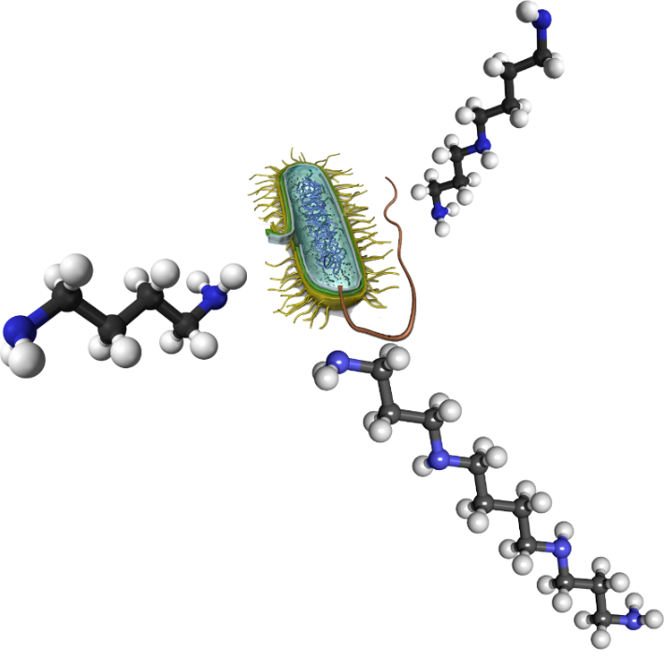
FUNKCE polyaminů v organizmu
Spermidin
Interakce RECEPTOR – LIGAND
Modulace struktur chromatinu
Translace
Pohyb mikroorganizmů
Antiportový systém (sodnodraselná pumpa)
Putrescin
Interakce
RECEPTOR – LIGAND
Transdukce signálu (cytoplazma)
Transkripce
Stabilita buněčných membrán
Spermin
Interakce RECEPTOR – LIGAND
Stabilizace DNA
Stabilizace mRNA
Růst a rozmnožování buňky
Vytváření vazeb ATP

Slide 6
TOXICITA biogenních aminů
pro člověka nepostradatelné
nízké koncentrace nerizikové
ve vysokých koncentracích možnost otravy
psychoaktivní účinky – přenašeči v centrálním nervovém systému
vazoaktivní účinky – přímé nebo nepřímé působení na vaskulární systém
vazokontraktilní – tyramin
vazodilatační – histamin
symptomy konzumace vysokých dávek biogenních aminů
dýchací potíže
pocení
bušení srdce
hypotenze nebo hypertenze – histamin, tyramin
migrény – fenyletylamin, tyramin

Slide 7
TOXICITA biogenních aminů
v lidských střevech a dalších orgánech metabolizovány pomocí mono- a diaminooxidáz na méně aktivní produkty
R-CH₂-NH₂ + O₂ + H₂O R-CH=O + H₂O + NH₃
snížení účinnosti enzymů
léky – monoaminooxidázové inhibitory
alkohol
vysoký obsah v potravinách intoxikace u citlivějších jedinců
snížená aktivita mono- a diaminooxidáz
riziková i nízká množství biogenních aminů
toxikologicky nejvýznamnější biogenní aminy – tyramin, histamin
toxická dávka obtížně stanovitelná
200 - 800 mg biogenních aminů / kg potraviny

Slide 8
TOXICITA biogenních aminů
histamin
intolerance histaminu
otrava v rozmezí několika minut až tří hodin po požití kontaminované potraviny
symptomy
bolest hlavy, nevolnost, žaludeční křeče, silné bušení srdce spolu s poklesem krevního tlaku, červenání kůže, pocit svědění, dýchací potíže, překrvení obličeje a šíje, pocity návalu horka, celkový neklid
tyramin
lokální tkáňový hormon – prekurzor dopaminu
silné bolesti hlavy často doprovázené zvracením a zvýšenou teplotou, zvýšení krevního tlaku, dráždivé působení na hladké svalstvo
putrescin
zesílení účinků histaminu a tyraminu, tzv. mrtvolný jed (ptomain)
kadaverin
možná účast v nádorovém bujení

Slide 9
Dekarboxylázová aktivita mikroorganizmů
tvorba biogenních aminů
dostupnost prekurzorů – aminokyselin
přítomnost mikroorganizmů se specifickými dekarboxylázami aminokyselin
příznivé podmínky pro růst mikroorganizmů a produkci enzymů
dekarboxylázová aktivita bakterií ovlivněna mnohými vnějšími faktory
teplota a pH prostředí
aero-/anaerobióza
dostupnost zdrojů uhlíku – např. glukózy, arabinózy
přítomnost růstových faktorů
růstová fáze buněk
koncentrace NaCl
chemické látky

Slide 10
Dekarboxylázová aktivita mikroorganizmů
vlastnost specifická spíše pro určité kmeny mikroorganizmů než vlastnost typická pro daný druh
mikroorganizmy s významnou dekarboxylázovou aktivitou
čeleď Enterobacteriaceae
Enterobacter, Escherichia, Klebsiella, Proteus, Serratia, Morganella, Shigella, Salmonella, Citrobacter, Erwinia, Hafnia, Yersinia, Tatumella, Edwardsiella, Kluyvera ...
tvorba histaminu, putrescinu a kadaverinu
další gramnegativní bakterie
Pseudomonas, Aeromonas, Acinetobacter, Achromobacter ...
bakterie mléčného kvašení
ostatní grampozitivní bakterie
Staphylococcus, Bacillus ...

Slide 11
Dekarboxylázová aktivita mikroorganizmů
detekce dekarboxylázové aktivity bakterií
chromatografické metody
tenkovrstvá chromatografie
kapalinová chromatografie – HPLC
derivatizace biogenních aminů
iontovýměnná chromatografie
kapilární elektroforéza
metody molekulární biologie
polymerázová řetězová reakce PCR
detekce přítomnosti genů pro dekarboxylázy

Slide 12
EXPERIMENT
Příprava dekarboxylačního média: MPB + 0,2 % (w/v) aminokyselin
(arginin, fenylalanin, histidin,
lysin, ornitin, tryptofan a tyrosin)
vz. č. 1 vodní nádrž Bystřička (Bystřička);
vz. č. 2 prostřední Lačnovský rybník (Lačnov);
vz. č. 3 rybník Neratov (Prlov);
vz. č. 4 studánka Prlov (Prlov);
vz. č. 5 studánka Vápenka (Valašská Polanka)
Inokulace 24-hodinovou IZOLOVANOU kulturou
Kultivace (25 a 37 °C), 72 hodin
Získání supernatantů centrifugací a filtrací
Derivatizace dansylchloridem a filtrace vzorků
Separace a detekce biogenních aminů
RP-HPLC + UV (λ=254 nm)

Slide 13
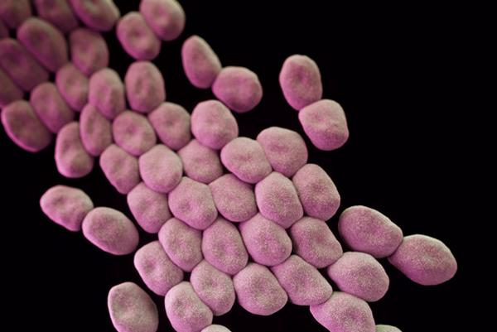
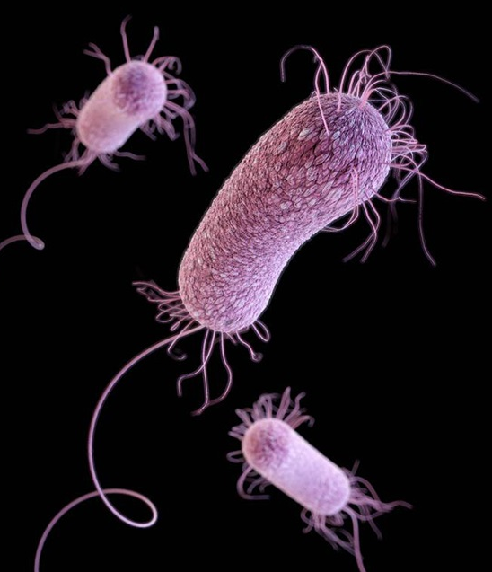
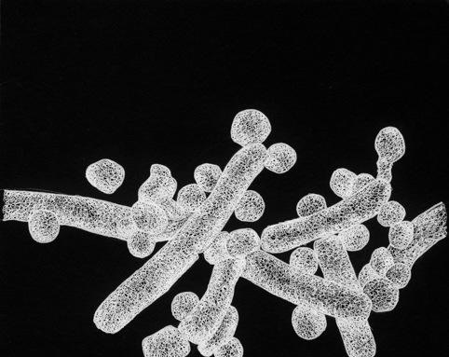
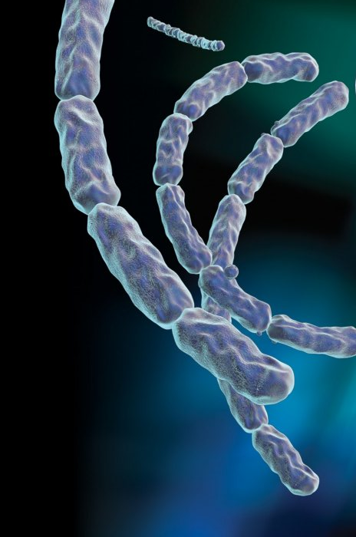
Izolované bakterie
Acinetobacter
Bacillus
G- tyčinky
intravenózní roztoky, voda …
ohroženi pacienti JIP (pneumonie, sepse...) rezistence na penicilin, ampicilin…
Flavobacterium
Pseudomonas
G- nepohyblivé, nesporulující, aerobní tyčinky
půda, voda
sepse a meningitidy u novorozenců
pohyblivá G-
potenciální patogen
(zánět močových cest, středního ucha)
fakultativně anaerobní
G+ sporulující tyčinky
vysoká odolnost k prostředí
Bacillus cereus
Bacillus anthracis
rezistence na antibiotika
Pseudomonas aeruginosa
Flavobacterium saccharophilum
Acinetobacter radioresistens

Slide 14
Kmeny mikroorganizmů | Nª | Průměrná produkce biogenních aminů ^{b} (mg/L)
 |  | TRP | PHE | PUT | CAD | HIS | TYM | SPD | SPM
Acidovorax sp. | 1 |  |  |  | 1,6 |  |  | 28,2 | 33,2
Acinetobacter johnsonii | 1 |  |  |  | 1,6 |  |  | 32,2 | 26,5
Acinetobacter radioresistens | 5 |  |  |  | 2 |  | 6,25 | 28,6 | 25,6
Acinetobacter sp. | 5 |  |  |  | 2,25 |  |  | 32,7 | 28,6
Aeromonas popoffii | 1 |  |  | 24,4 | 2,8 |  |  | 30,8 | 20,4
Aeromonas veronii | 4 |  |  | 18,4 | 5,9 | 29,0 | 2,2 | 20,5 | 25,1
Bacillus sp. | 1 | 12,4 |  | 4,7 | 30,1 |  |  | 30,1 | 25
Brevuimonas sp. | 1 |  |  |  | 2 |  | 3,9 | 27,1 | 33,7
Enterobacter cloacae | 1 |  |  | 308,5 | 1,2 |  | 2,7 | 21,5 | 15,9
Flavobacterium saccharophilum | 1 |  |  |  |  |  |  | 30,1 | 23,5
Leclercia adecarboxylata | 1 |  |  | 2,9 | 2 |  |  | 28,3 | 16,6
Pseudomonas aeruginosa | 4 |  |  | 8,2 | 1,7 |  | 12,6 | 21,5 | 18,2
Pseudomonas anguilliseptica | 2 |  |  |  | 5,1 |  |  | 26,95 | 32,3
Pseudomonas composti | 1 |  |  |  | 2,7 |  |  | 35,6 | 26,9
Pseudomonas oleovorans | 2 |  |  |  | 1,9 |  |  | 31,4 | 31,9
Pseudomonas oryzihabitans | 2 |  |  | 29,1 | 13,7 |  |  | 41,25 | 34,4
Shewanella baltica | 2 |  |  | 212,9 | 2 |  |  | 27,5 | 23,4
ª N- množství izolovaných kmenů
^{b} Množství biogenních aminů u izolovaných kmenů, chyba měření (± 2 mg/L)

Slide 15
ZÁVĚR
Z 5 vzorků povrchových vod bylo izolováno celkem 55 kolonií – 5 kolonií z vodní nádrže Bystřička, 7 kolonií z rybníku Lačnov, 9 kolonií z rybníku Neratov, 13 kolonií ze studánky Prlov a 12 kolonií ze studánky Vápenka.
Všech 55 kolonií bylo dekarboxyláza pozitivních.
U producentů byla potvrzena kmenová závislost produkce biogenních aminů.
Lokality ze kterých byly získány izoláty MO s dekarboxylázovou aktivitou, jsou člověkem využívány ke koupání, rybaření a sportu.

Slide 16
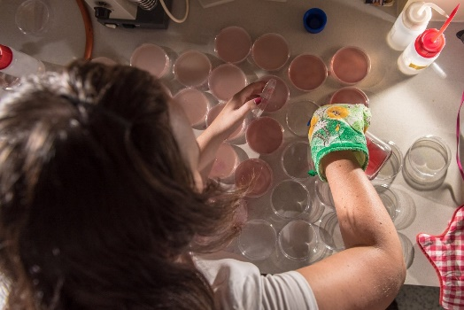
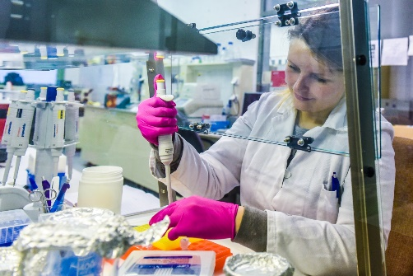
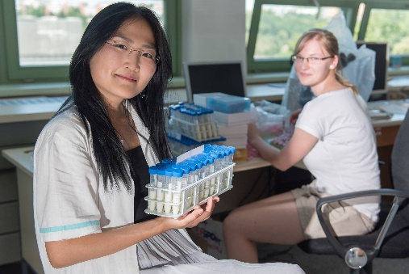
Děkuji za pozornost
Ing. Pavel Pleva,
Bc. Karolína Cedidlová,
Mgr. Petra Jančová, Ph.D.,
(110)
Použitá literatura dostupná u autora.
Ing. Pavel Pleva, ppleva@ft.utb.cz

